Slide 1
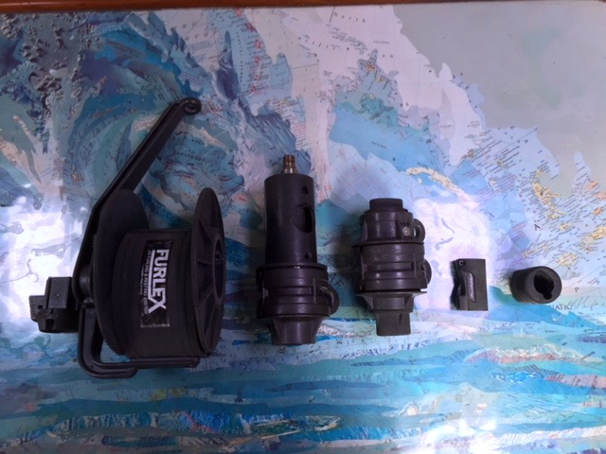
FURLEX 300 für 8mm Vorstag

